Slide 1


Термографические медицинские принтеры HQ – высокое качество медицинской визуализации
HQ-760DY Dry Imager
salute73.ru

Slide 2
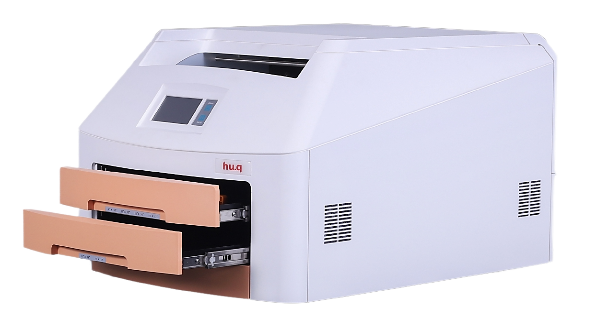
Модель HQ-760DY Dry Imager
Устройство сухой печати изображений предназначенное для печати изображений по сетевому DICOM-протоколу
Предназначен для получения изображений с:
КТ;
МРТ;
систем цифровой и компьютерной рентгенографии;
маммографии;
флюороскопии;
PACS;
ядерной медицины;
мобильной рентгенографии;
стоматологии;
других систем медицинской визуализации.
salute73.ru

Slide 3
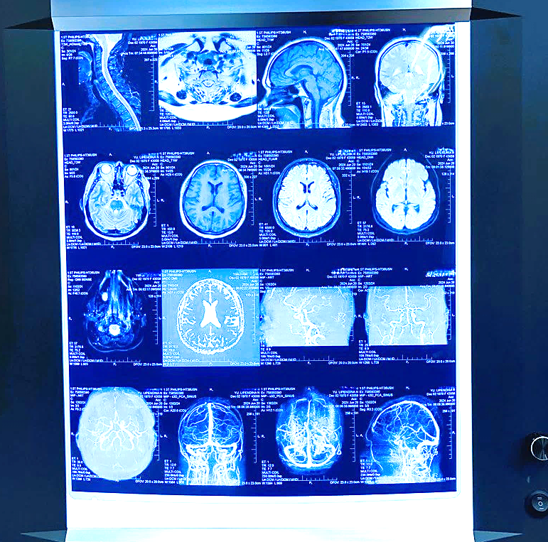
ВЗАМЕН
SONY
KENID
AGFA
KONIKA
FUJIFILM
CANON
CARESTREAM
CODONIX
и др.
salute73.ru

Slide 4






Особенности модели
HQ-760DY Dry Imager
Улучшенное пространственное разрешение 508dpi (20 пикселей/мм)
Большая эффективная площадь печати и функция печати практически без полей
Высокая производительность – печать до 90 листов пленки в час
Малое время прогрева
Надежная синяя сухая пленка HQ
2 лотка общей вместимостью 200 листов пленки
salute73.ru

Slide 5
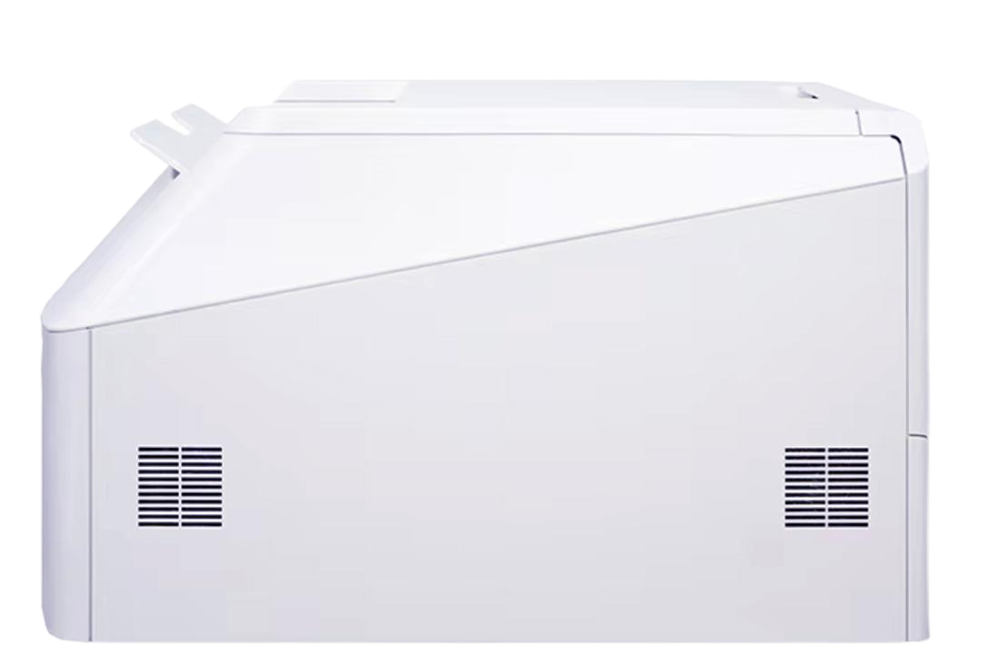
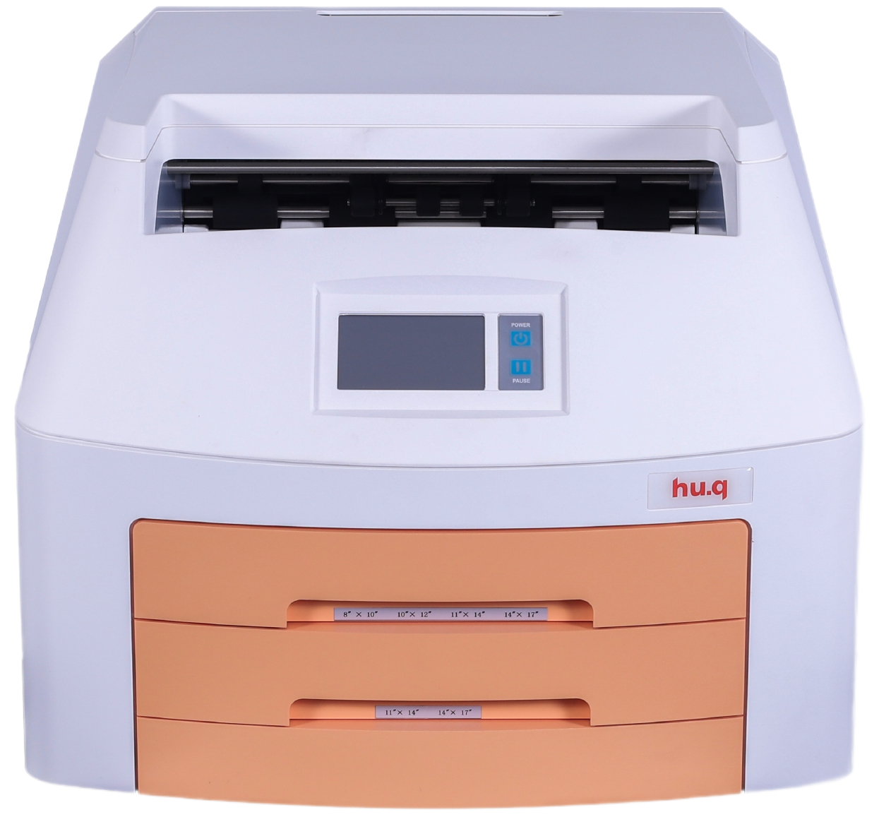
Габариты
HQ-760DY Dry Imager
45 см
глубина корпуса
70 см
58 см
salute73.ru

Slide 6
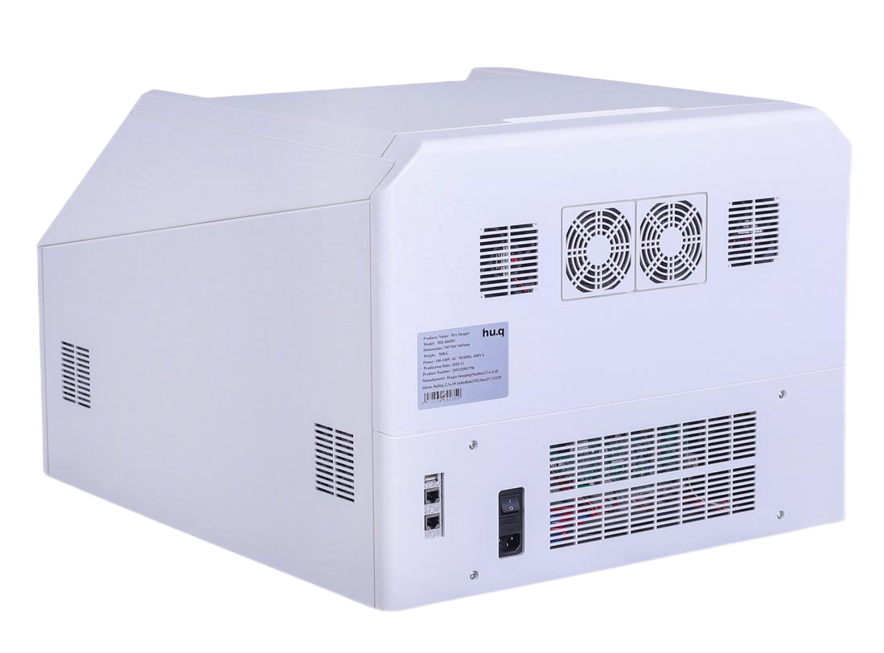
Особенности корпуса
HQ-760DY Dry Imager
Труднодоступен для пыли
Задняя крышка легкодоступна
для простого техобслуживания
salute73.ru

Slide 7
HQ-760DY Dry Imager
Технические характеристики
Технология печати | Прямая термическая (пленка не боится дневного света)
Пространственное разрешение | 580dpi (20 пикселей/мм)
Скорость печати | 14"x17" ≥60 листов/ч; 8"x10" ≥80 листов/ч
Разрешение контраста в оттенках серого | 14 бит
Кол-во лотков для пленки | Два лотка
Общая вместимость листов пленки | 200 листов
Размеры пленки | 8"х10", 10"х12", 11"х14", 14"x17"
Интерфейс | 10/100/1000 Base-T Ethernet (RJ-45)
Сетевые протоколы | Стандартное соединение DICOM 3.0
Качество изображения | Автоматическая калибровка с помощью денситометра
salute73.ru

Slide 8
HQ-760DY Dry Imager
Технические характеристики
Панель управления | Сенсорный экран, онлайн-дисплей, оповещение, сигналы неисправности и активности
Источник питания | 100-240 VAC 50/60 Гц 600 Вт
Масса | 50 кг
Рабочая температура | 5°C - 35°C
Рабочая влажность | 35% - 85%
Влажность хранения | 30% - 95%
Температура хранения | -22°C - 50°C
Опора основания | Необязательно
salute73.ru

Slide 9
Наши специалисты сами
проведут настройку
Небольшой вес и габариты принтеров
Высокое качество снимков,
их детализация
ПРЕИМУЩЕСТВА
КОМПАНИИ
SALUTE
Обеспечиваем
качественным сервисом
Отправка в день оплаты
Гарантия 12 месяцев
Доставка принтеров и пленок
в любую точку страны
salute73.ru

Slide 10
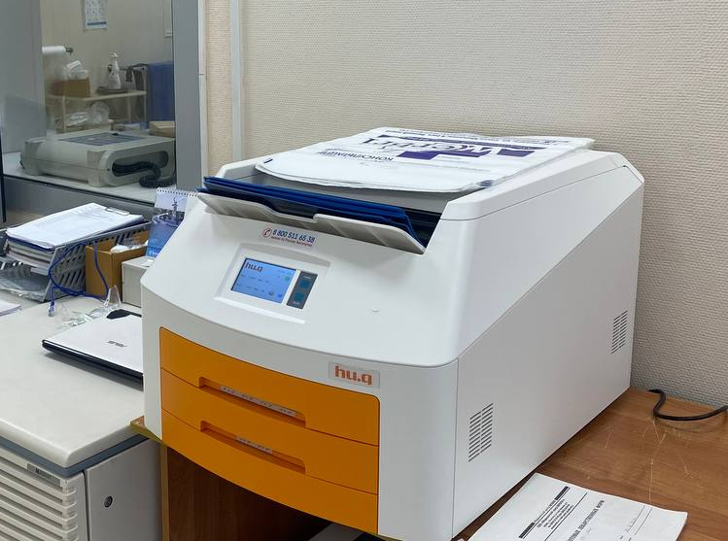
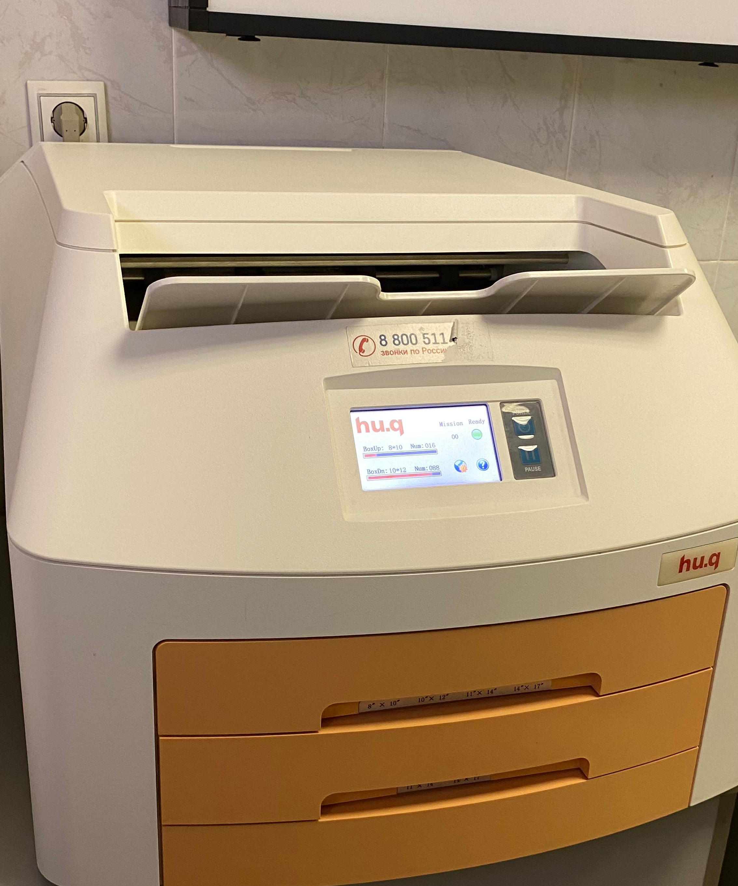
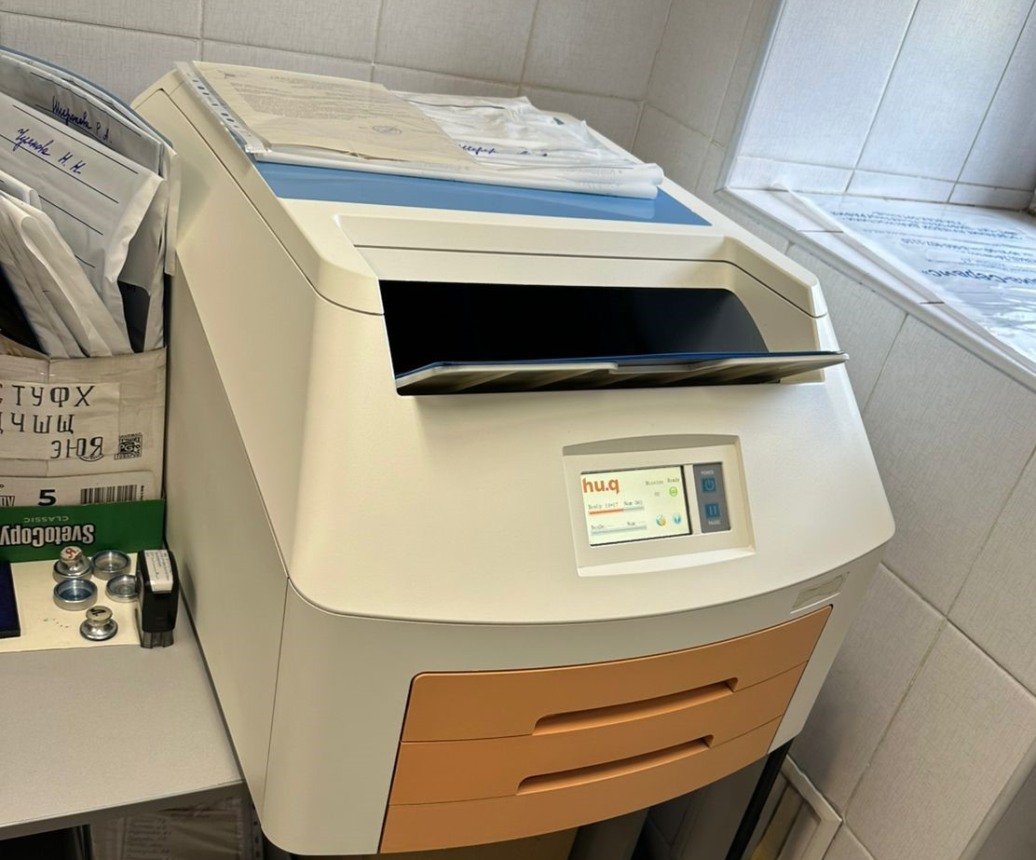
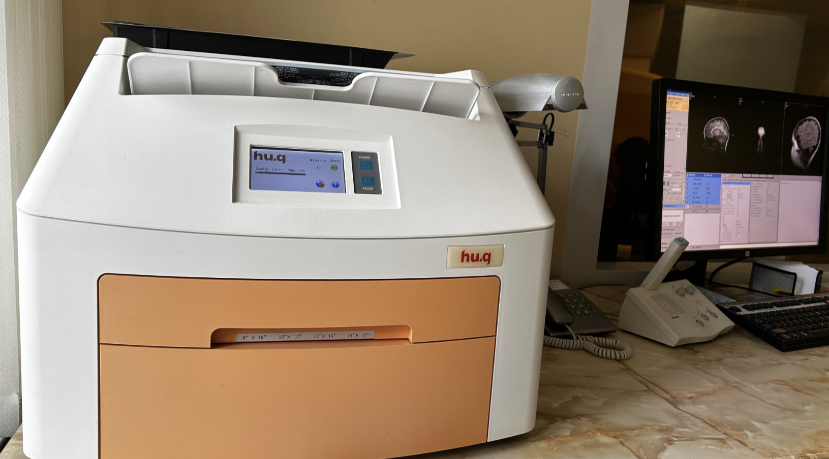
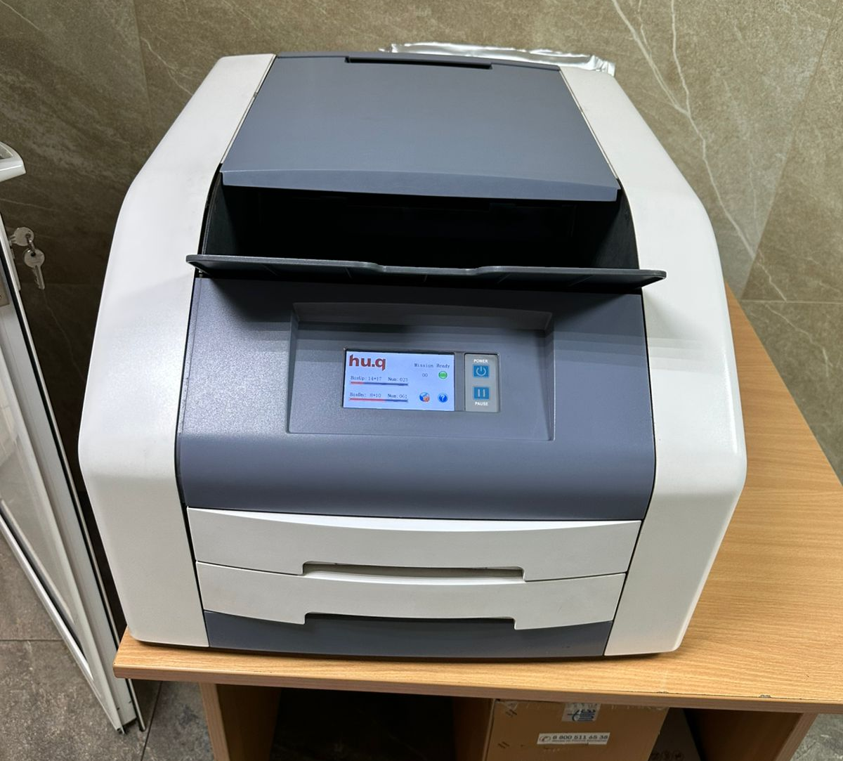
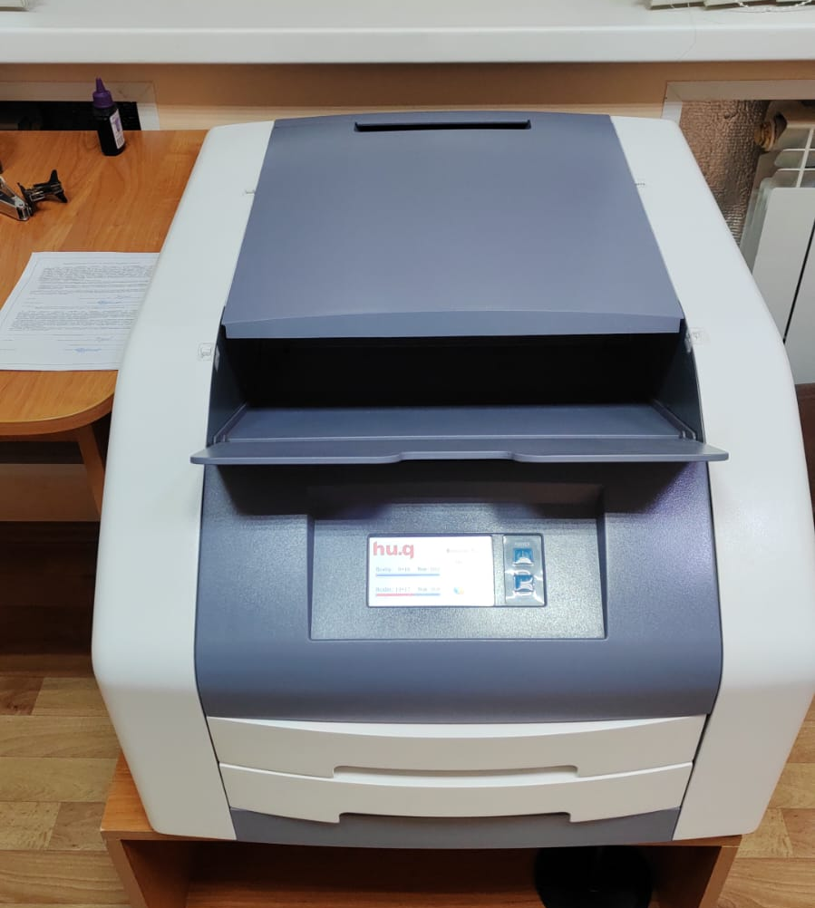
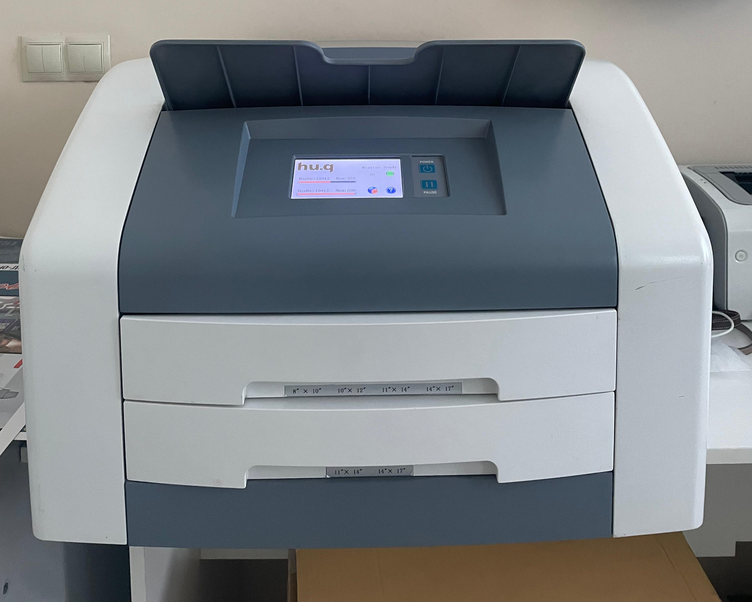
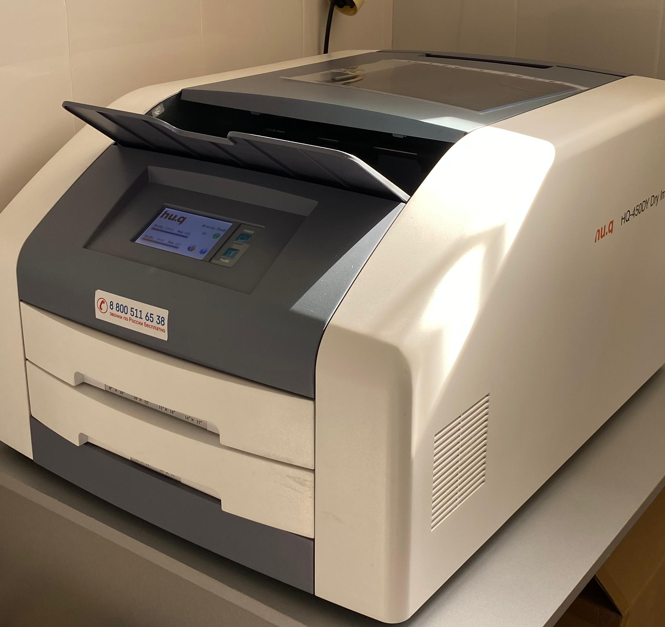
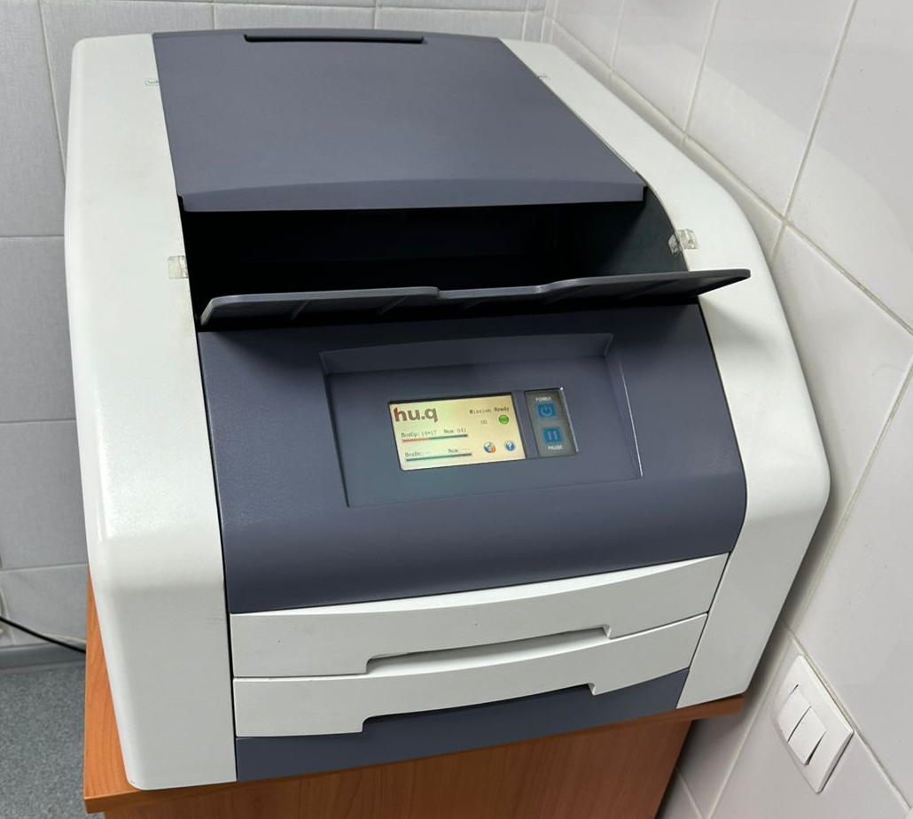
С нами уже сотрудничают более
200 клиник страны
salute73.ru

Slide 11
ООО «Салютэ-Сервис» г. Ульяновск, ул. Федерации д.63
8 (800) 511-65-38, 8 (8422) 58-16-00
Email: salute73@inbox.ru
Telegram: https://t.me/salute073
Сайт: https://salute73.ru
Продажа и поставка медицинских принтеров HQ
salute73.ru

